Slide 1
实验1 排序算法性能分析

Slide 2
选择排序 Select_sort(A) for i=0 to A.length for j=i+1 to A.length if A[i]>A[j] mid=A[i] A[i]=A[j] A[j]=mid

Slide 3
冒泡排序 Bubble_sort(A) for i=0 to (A.length)-1 for j=0 to (A.length)-1-i if A[j]>A[j+1] mid=A[i] A[j]=A[j+1] A[j+1]=mid

Slide 4
插入排序 Insert_sort(A) for i=1 to A.length aim=A[i] for j=i-1 to 0 if aim<A[j] A[j+1]=A[j] else break if aim!=A[i] A[j+1]=aim

Slide 5
合并排序 Divide(A，left,right) If left == right Return If left < right mid=(left+right)/2 Divide(A,left,mid) Divide(A,mid+1,right) Combine(A,left,right)

Slide 6
Combine(A,left,right) Left0=left mid=(left+right)/2 midr=mid+1; While left<=mid and k<=right If A[left] < A[midr] B[i++]=A[left++] Else B[i++]=A[left0++]
If left > mid For midr to right B[i++]=A[midr] If midr>right For left to mid B[i++]=A[left] For j=0 to A.length A[left0++]=B[j]

Slide 7
快速排序 Quick_sort(A,left,right) If left<right i=left j=right x=A[left] while i<j and A[i]<A[j] j--; if A[j]<=A[i] A[i++]=A[j]
while i<j and A[i]<A[j] i++ if A[i]>=A[j] A[j--]=A[i] A[i]=x; Quick_sort(A,left,i-1) Quick_sort(A,i+1,right)

Slide 8
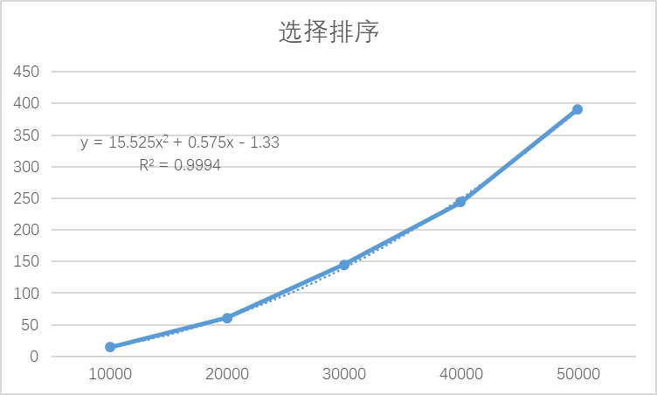
选择排序结果分析
输入规模 | 10000 | 20000 | 30000 | 40000 | 50000
选择排序 | 14.65 | 60.55 | 144.95 | 244.3 | 391.4

Slide 9
算法复杂度理论分析： 每次循环分别比较N-1次，N-2次，N-3次，……，共比较的次数是 (N - 1) + (N - 2) + ... + 1。求和，得N（N-1）/ 2，其时间复杂度为 O(N²)。

Slide 10
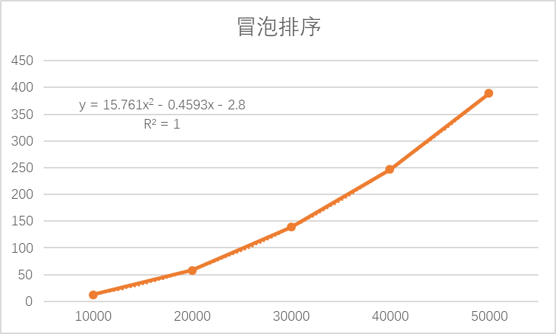
冒泡排序结果分析
数组长度 排序方法 | 10000 | 20000 | 30000 | 40000 | 50000
冒泡排序 | 12.75 | 58.45 | 138.8 | 246.9 | 389.05

Slide 11
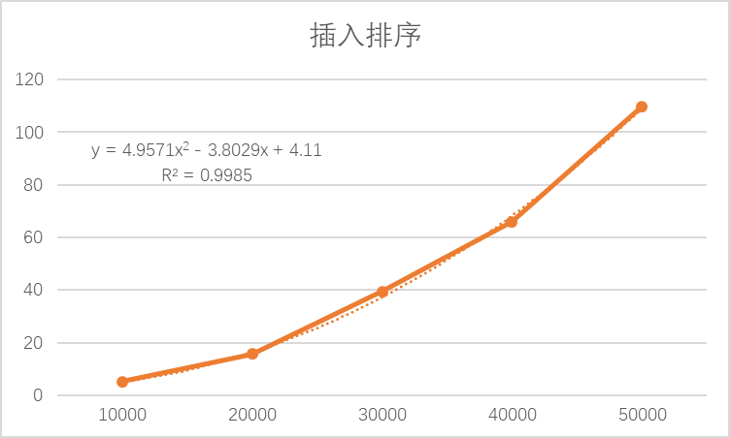
插入排序结果分析
数组长度 排序方法 | 10000 | 20000 | 30000 | 40000 | 50000
插入排序 | 5.2 | 15.75 | 39.45 | 65.95 | 109.8

Slide 12
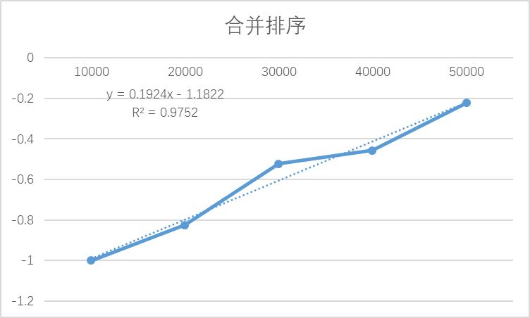
合并排序结果分析
数组长度 | 10000 | 20000 | 30000 | 40000 | 50000
排序方法
合并排序 | 0.1 | 0.15 | 0.3 | 0.35 | 0.6
log10(t) | -1 | -0.82391 | -0.52288 | -0.45593 | -0.22185

Slide 13
从这个递归树可以看出，第一层时间复杂度为O(n)，第二层时间复杂度为O（n/2+n/2）=O（n），不难发现往下每层代价均为n。共有[log₁₀n]+1层,故总的时间代价为n*(log₁₀n+1)，时间复杂度是O(nlog₁₀n)

Slide 14
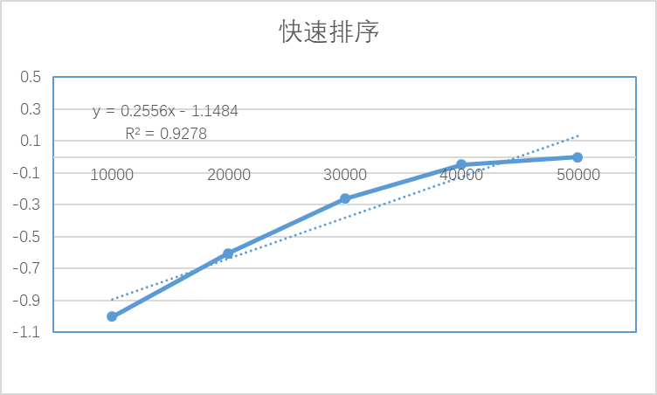
快速排序结果分析
数组长度 | 10000 | 20000 | 30000 | 40000 | 50000
排序方法
合并排序 | 0.1 | 0.25 | 0.55 | 0.9 | 1
log10(t) | -1 | -0.60206 | -0.25964 | -0.04576 | 0

Slide 15
t\ms | 冒泡排序 | 选择排序 | 插入排序 | 快速排序 | 合并排序
10000 | 12.75 | 14.65 | 5.2 | 0.1 | 0.1
20000 | 58.45 | 60.55 | 15.75 | 0.25 | 0.15
30000 | 138.8 | 144.95 | 39.45 | 0.55 | 0.3
40000 | 246.9 | 244.3 | 65.95 | 0.9 | 0.35
50000 | 389.05 | 391.4 | 109.8 | 1 | 0.6

Slide 16
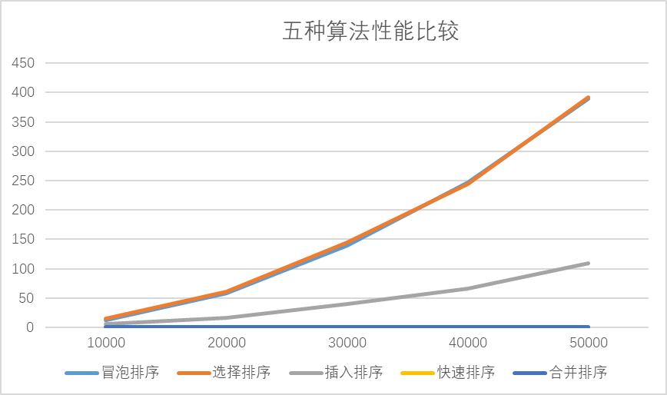

Slide 17
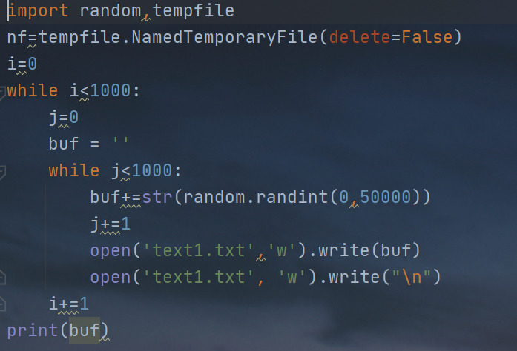

Slide 18
